Slide 1
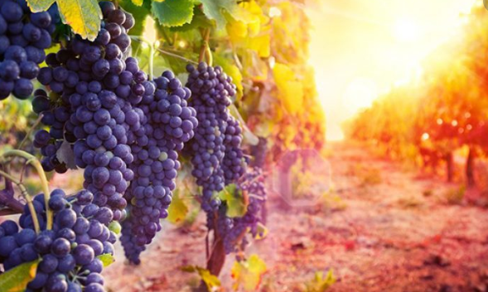
JESEN U VINOGRADU
Tin Kolumbić

Slide 2
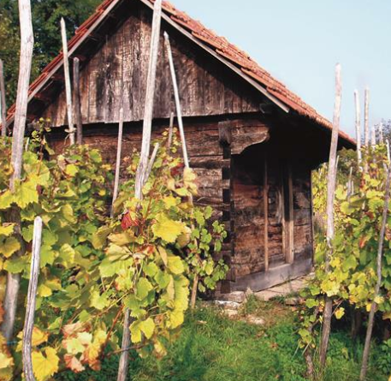
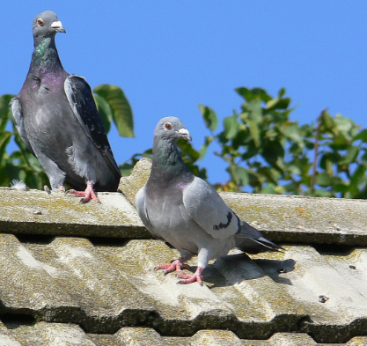
Modrinom neba u ranu zoru, optočen zlatom, bijeli oblak je plutao. Na staroj klijeti golub je gugutao.

Slide 3
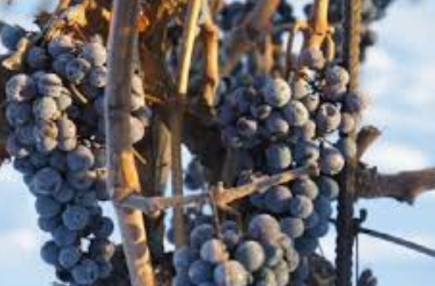
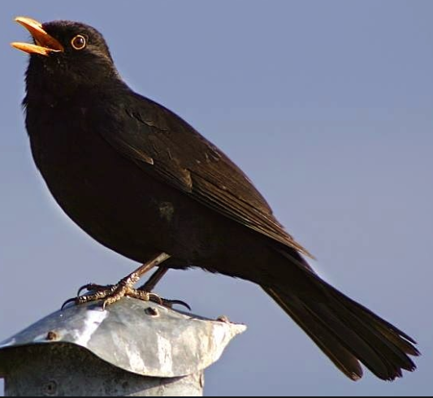
Do šarenog vinograda kos je šuteći doskakutao. Na lozu je sjeo i zrelo grožđe jeo. Kad je jesti stao, slatkim pjevom prijateljicu je zvao.

Slide 4
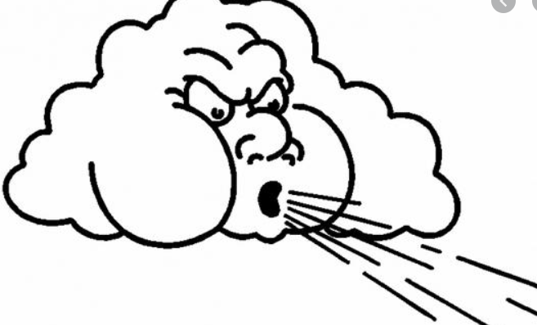
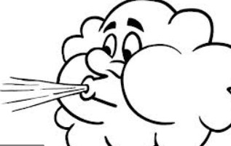
Jutarnji vjetar iz daljine doskitao i svaku lozu nešto pitao. Radoznalom vjetru lišće je otkrivalo šarene tajne što ih je noću snivalo.

Slide 5
Kad je mlado Sunce radosno granulo, u obilju svjetlosti sve je planulo. Kos i prijateljica, u lišću skriveni, radosno su pjevali ljepotom jeseni zaneseni.

Slide 6
Otvori udžbenik na 26. strani i sam pročitaj još jednom pjesmicu te pomoću nje odgovori pitanja koja slijede.

Slide 7
Kakvo raspoloženje u tebi probuđuje pjesma? Koja je tema pjesme? Što saznaješ iz prve kitice? Kako je kos zvao svoju prijateljicu? Što je radio vjetrić u vinogradu? Pročitaj stihove koji govore kako je izledao vinograd kada je granulo sunce.

Slide 8
Što se tada čulo u vinogradu? Da si slikarica/slikar, koju bi pjesničku sliku naslikala/naslikao? NASLIKAJ!

Slide 9
Pjesnik je u pjesmi izrazio svoje vidne i slušne doživljaje. Vidni doživljaj spoznajemo osjetilom vida. Slušni doživljaj spoznajemo osjetilom sluha.

Slide 10
Dz: riješi 26. str. u RB Sretno!!!

Slide 11
Prezentaciju izradili: Lota Belošević, 4.c Vito Hrbud, 4.a P.S. izradili pod ljetnim praznicima

